Slide 1

Реализация внеурочной деятельности в начальной школе

Slide 2
Внеучебная (внеурочная) деятельность
-это
образовательная деятельность, осуществляемая в формах, отличных от классно-урочной, и направленная на достижение планируемых результатов освоения основной образовательной программы начального общего образования.

Slide 3
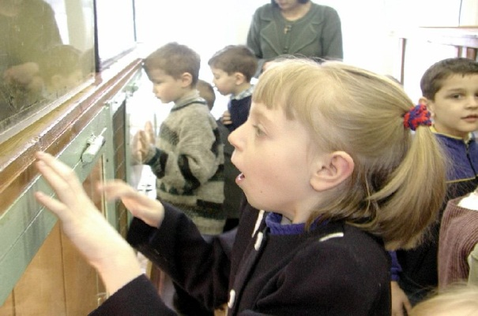
Программа внеурочной деятельности
должна обеспечивать достижение планируемых результатов освоения основной образовательной программы начального общего образования

Slide 4
Задачи:
обеспечить благоприятную адаптацию ребенка в школе;
оптимизировать учебную нагрузку обучающихся;
улучшить условия для развития ребенка;
учесть возрастные и индивидуальные особенности обучающихся.

Slide 5
Направления
спортивно- оздоровительное
духовно- нравственное
социальное
общеинтеллектуальное
общекультурное

Slide 6
Формы
экскурсии
кружки
секции
конференции
диспуты
школьные научные общества
олимпиады
соревнования
поисковые и научные исследования
социальные проекты
общественно полезные практики и др.

Slide 7

Внеурочная деятельность -неотъемлемая часть образовательного процесса
Общеобразовательное учреждение самостоятельно выбирает формы, средства и методы организации внеурочной деятельности в соответствии со своим уставом и с Законом Российской Федерации «Об образовании».

Slide 8
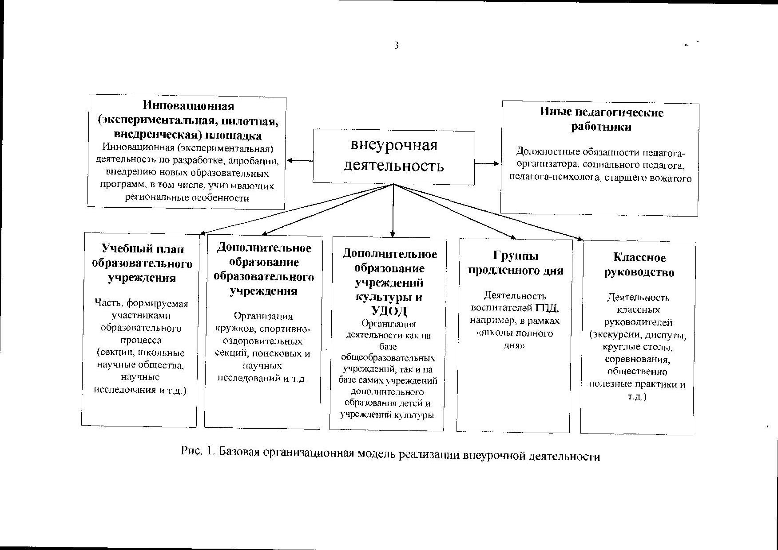

Slide 9
Типы организационных моделей внеурочной деятельности
модель дополнительного образования
модель «школы полного дня»;
оптимизационная модель
инновационно- образовательная модель.

Slide 10
Модель дополнительного образования
опирается на преимущественное использование потенциала внутришкольного дополнительного образования и на сотрудничество с учреждениями дополнительного образования детей.

Slide 11
Модель
«школы полного дня»
реализация внеурочной деятельности преимущественно воспитателями групп продленного дня

Slide 12
Оптимизационная модель
Модель внеурочной деятельности на основе оптимизации всех внутренних ресурсов образовательного учреждения предполагает, что в ее реализации принимают участие все педагогические работники данного учреждения:
учителя, педагог-организатор, социальный педагог, педагог-психолог, учитель-дефектолог, учитель-логопед, воспитатель, старший вожатый, тьютор и другие.

Slide 13
Инновационно- образовательная модель
опирается на деятельность инновационной (экспериментальной, пилотной, внедренческой) площадки федерального, регионального, муниципального или институционального уровня, которая существует в образовательном учреждении.

Slide 14
Внеурочная деятельность -неотъемлемая часть образовательного процесса
Обязательными условиями организации внеурочной деятельности в образовательном учреждении является:
родительский запрос
наличие необходимой учебно-материальной базы
наличие укомплектованных штатов и подготовленных кадров
соблюдение СанПиНов, в том числе требований к сменности занятий и составлению расписания

Slide 15
Организация внеурочной деятельности
№ п/п | Содержание работы | Сроки
1. | Изучение запросов родителей по выбору направлений внеурочной деятельности: Родительское собрание «Особенности обучения и воспитания школьников по ФГОС»; Анкетирование родителей
2. | Анализ кадровых ресурсов и материально-технической базы для реализации внеурочной деятельности по запросам родителей.

Slide 16
Организация внеурочной деятельности
№ п/п | Содержание работы | Сроки
3. | Подбор кадров, реализующих внеурочную деятельность.
4. | Расширенные заседания предметных кафедр (с приглашением руководителей кружков) «Разработка программ внеурочной деятельности».

Slide 17
Организация внеурочной деятельности
№ п/п | Содержание работы | Сроки
5. | Составление модели организации внеурочной деятельности, индивидуальных учебных планов, расписания кружков.
6. | Утверждение рабочих программ внеурочной деятельности.
7. | Создание санитарно-бытовых, материально-технических условий для организации внеурочной деятельности.
8. | Исследование мнения родителей, обучающихся и руководителей кружков по вопросам организации внеурочной деятельности: анкетирование, опрос, наблюдение, посещение занятий.

Slide 18
Программа внеурочной деятельности
самостоятельно разрабатывается и утверждается образовательным учреждением.
Варианты проведения внеурочной деятельности могут быть самые разнообразные:
комплексные
по направлениям
по формам и т.д.

Slide 19
ВОСПИТАНИЕ-это не специальные мероприятия
Воспитание школе должно идти только через совместную деятельность
взрослых и детей,
детей друг с другом,
в которой единственно возможно присвоение (а не просто узнавание) детьми ценностей

Slide 20
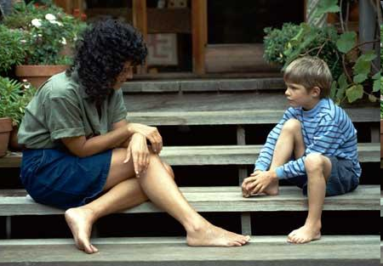
Уровни воспитательных результатов
Первый уровень
приобретение школьником социальных знаний (об общественных нормах, об устройстве общества, о социально одобряемых и неодобряемых формах поведения в обществе и т.п.), первичного понимания социальной реальности и повседневной жизни.

Slide 21
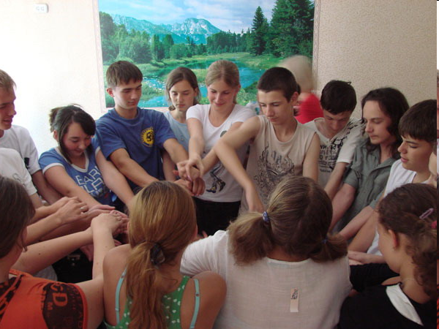
Уровни воспитательных результатов
Второй уровень
получение школьником опыта переживания и позитивного отношения к базовым ценностям общества, ценностного отношения к социальной реальности в целом.

Slide 22
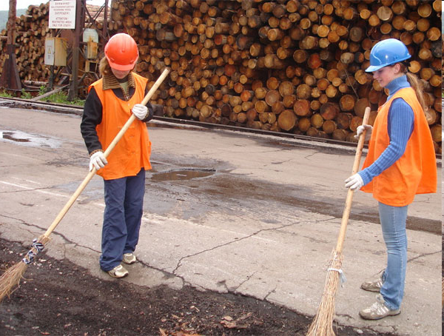
Уровни воспитательных результатов
Третий уровень получение школьником опыта самостоятельного общественного действия

Slide 23
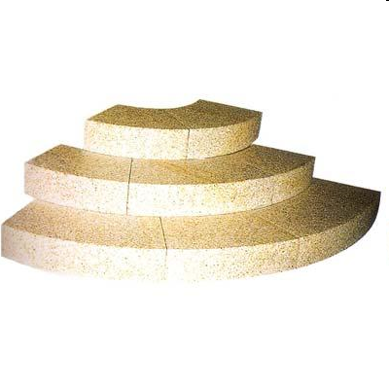
Уровни воспитательных результатов
В начальной школе
приоритет 1 уровня
Опасно форсировать процесс воспитания!
3 уровень
2-й уровень
1-й уровень

Slide 24
ВНЕУРОЧНАЯ ДЕЯТЕЛЬНОСТЬ
ОСНОВНЫЕ НАПРАВЛЕНИЯ | ВИДЫ ДЕЯТЕЛЬНОСТИ
Спортивно-оздоровительное Общекультурное Общеинтеллектуальное Духовно-нравственное Социальное | Игровая; Познавательная; Проблемно-ценностное общение; Досугово-развлекательная деятельность (досуговое общение); Художественное творчество; Социальное творчество (социально преобразующая добровольческая деятельность); Техническое творчество Трудовая (производственная) деятельность; Спортивно-оздоровительная деятельность; Туристско-краеведческая деятельность.

Slide 25
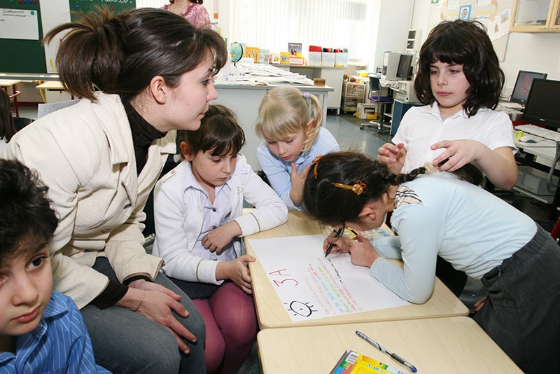
Формы организации внеурочной деятельности в начальной школе
Кружок –
форма добровольного объединения детей, оптимальная форма организации внеурочной деятельности в начальной школе.
Функции:
расширение, углубление, компенсация предметных знаний;
приобщения детей к разнообразным социокультурным видам деятельности;
расширения коммуникативного опыта;
организации детского досуга и отдыха.

Slide 26
Формы организации внеурочной деятельности в начальной школе
Клуб –
форма объединения детей на основе совпадения интересов, стремления к общению.
Принципы клуба:
добровольность членства
самоуправление
единство цели
совместная деятельность в непосредственном контакте друг с другом

Slide 27
Клуб
может иметь
устав
программу
эмблему
девиз и другие внешние атрибуты. Возглавляется клуб Советом, избираемым общим собранием членов клуба. Вместе с тем, состав клуба не отличается обязательным постоянством.

Slide 28
Результатами деятельности клуба
наличие у детей способов, приемов, техник мышления, деятельности, культуры рефлексии, поведения.

Slide 29
Секция
– форма объединения детей для занятия физической культурой и спортом (шахматная секция, секция дзюдо и т. д.).
отличительные признаки :
специфические образовательные задачи;
принадлежность содержания деятельности к определенному виду спорта;
ориентированность на умения и достижение уровня мастерства в овладении определенным видом спорта;
демонстрационно-исполнительское выражение практических результатов и достижений детей (конкурсы, соревнования, состязания).

Slide 30
Результат деятельности секции
проявление у ребенка техники спортивного мастерства.
Секция – среда формирования физической культуры и здорового образа жизни.

Slide 31
Студия
— форма добровольного объединения детей для занятий творчеством в определенном виде деятельности.
Отличительными особенностями студии являются:
общие задачи
единые ценности совместной деятельности
эмоциональный характер межличностных отношений

Slide 32
Студия
цели деятельности студий -
развитие художественных и творческих способностей детей
выявление ранней творческой одаренности
поддержка и развитие творческой одаренности
(театр-студия, киностудия, музыкально-хореографическая студия )

Slide 33
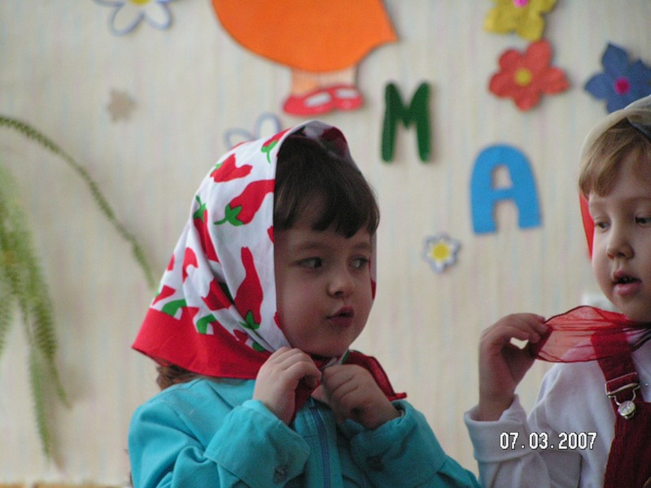
Театр
– форма добровольного объединения детей, где разделение труда, ролей, видов деятельности определяется индивидуальными способностями и единым стремлением добиться успеха в исполнении сложного совместного художественного действия на сцене.
Театр – объединение, которое может организовывать свою деятельность в комплексе самых разнообразных форм, видов занятости, методов развития творческого потенциала личности и его актуализации (фольклорный театр, театр моды и пр.).

Slide 34
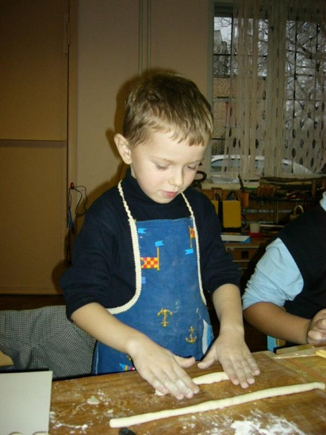
Мастерская
– форма добровольного объединения детей для занятий определенной деятельностью. Учитель выступает в роли мастера (творца, автора), создавшего свою «школу – производство» учеников, последователей.
отличительные черты:
принадлежность содержания деятельности к определенному виду прикладного творчества, ремесла, искусства;
приоритет целей обучения и предметно-практических задач;
ориентированность на прикладные умения и достижение уровня мастерства в освоении определенного вида деятельности, в освоении специальных технологий;
демонстрационно-исполнительское выражение практических результатов и достижений детей
(выставки, конкурсы, фестивали).

Slide 35
Проект
Наиболее перспективная форма организации внеурочной деятельности.
Его универсальность позволяет реализовывать все направления внеурочной деятельности.
Вся внеурочная деятельность образовательного учреждения может проходить под единой воспитательной темой. Эти вопросы должны найти место своего обсуждения на каждом внеурочном занятии, не зависимо от выбранного направления деятельности и формы организации. Причем это обсуждение должно происходить по определенному алгоритму:
- исходная проблема (установление отсутствия знаний и умений);
- информация по решению проблемы (кто, что, как, почему);
- применение новой информации;
- оценка результатов применения.

